Slide 1

The Isomap Algorithm and Topological Stability
——Mukund Balasubramanian, et al.
报告人：赵美玲 指导老师：赖志辉
Notes:
汇报15分钟，提问10分钟

Slide 2
Outline
01
Problems
03
Experiments
02
04
CATALOG
Background
Solutions
05
07
06
Observations and drawback
Conclusions and future work
My method

Slide 3
01
SECTION 1
Background
PART 01

Slide 4
Background
流形学习
流形的定义
流形（Manifold）是局部类似于欧几里得空间的空间。
在高维数据中，数据点可能分布在一个低维流形上。例如，瑞士卷数据在3D空间中是一个2D流形。
流形学习的目标
发现高维数据中的内在低维结构。
将高维数据映射到低维空间，同时保持数据的几何特性（如距离、局部结构）。
典型算法
Isomap：基于测地线距离的非线性降维。
LLE（局部线性嵌入）：保持局部线性关系。
t-SNE：基于概率分布保持局部结构，常用于可视化。
UMAP：基于拓扑结构的非线性降维。

Slide 5
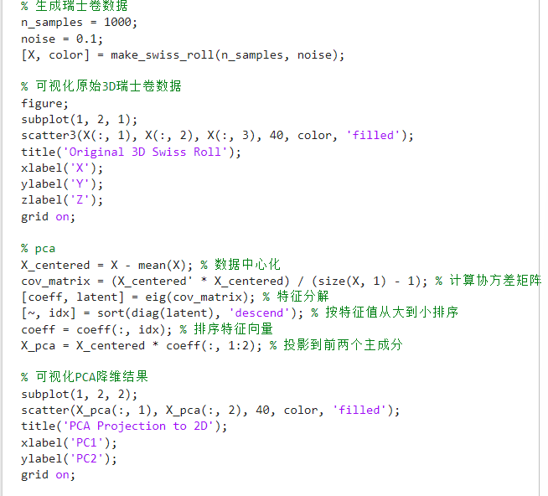
Background
PCA的不足之处

Slide 6
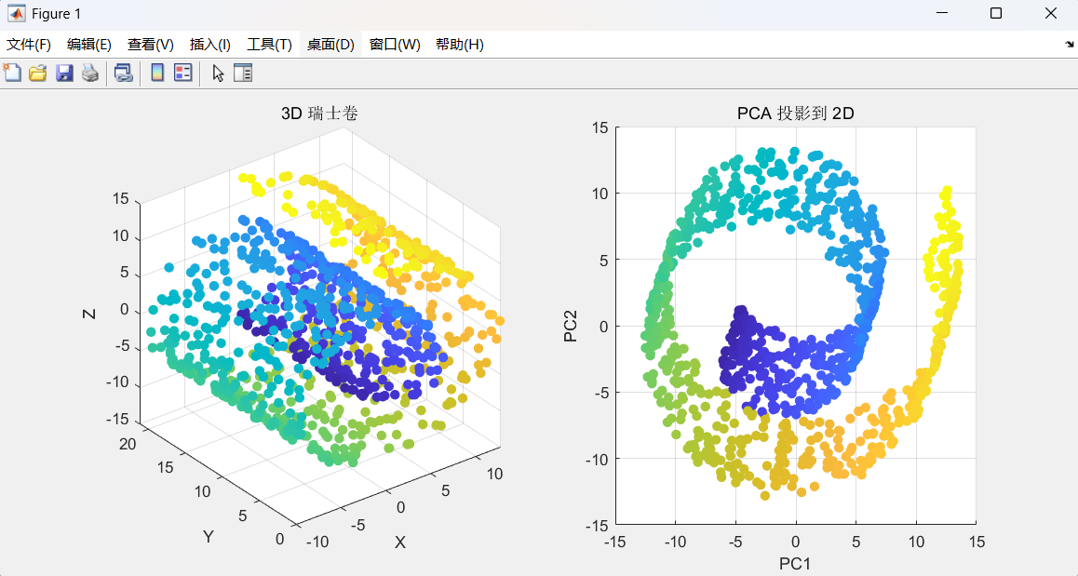
Background
PCA的不足之处

Slide 7
02
SECTION 2
Lsomap算法
PART 02

Slide 8
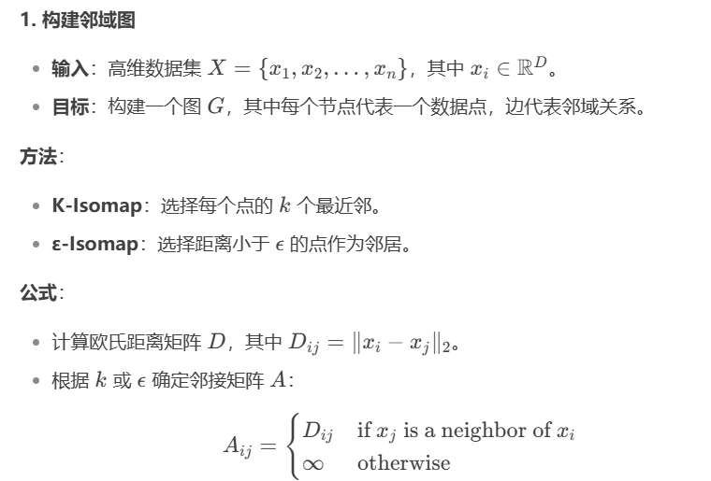
Problems and methods
Isomap算法概述
Isomap是一种非线性降维算法，旨在将高维数据映射到低维空间，同时保持数据点之间的测地线距离（即流形上的最短路径距离）。其核心思想是通过邻域图和多维缩放（MDS）来实现这一目标。

Slide 9
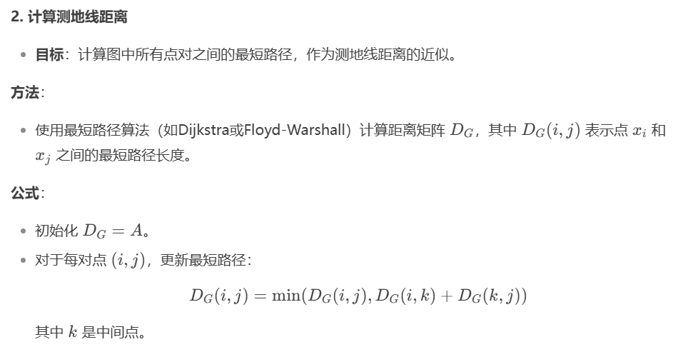
Problems and methods

Slide 10
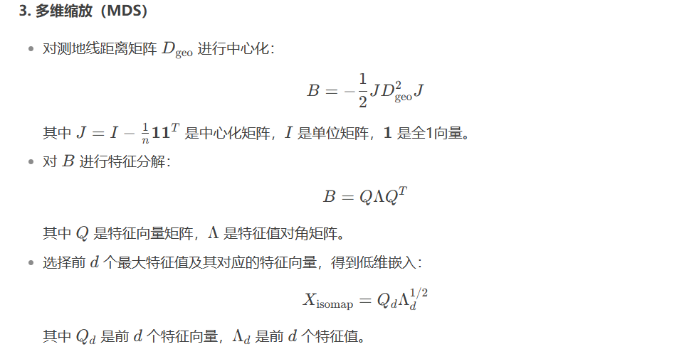
Problems and methods

Slide 11
03
SECTION 3
代码实现
PART 01

Slide 12
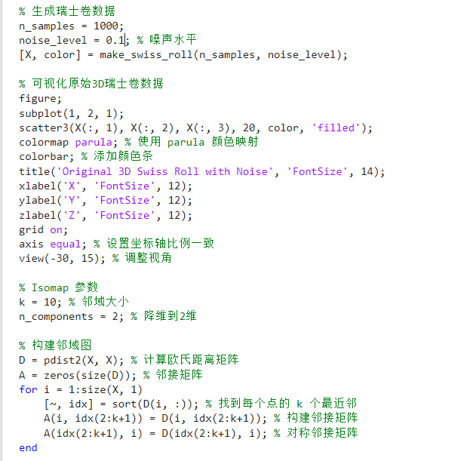
Method’s model

Slide 13
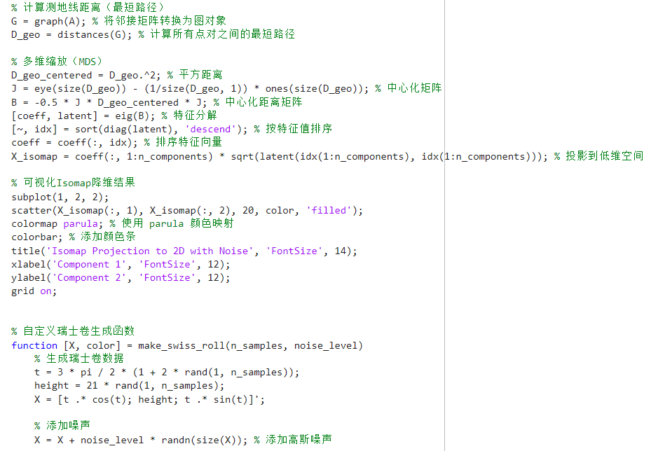
Method’s model

Slide 14
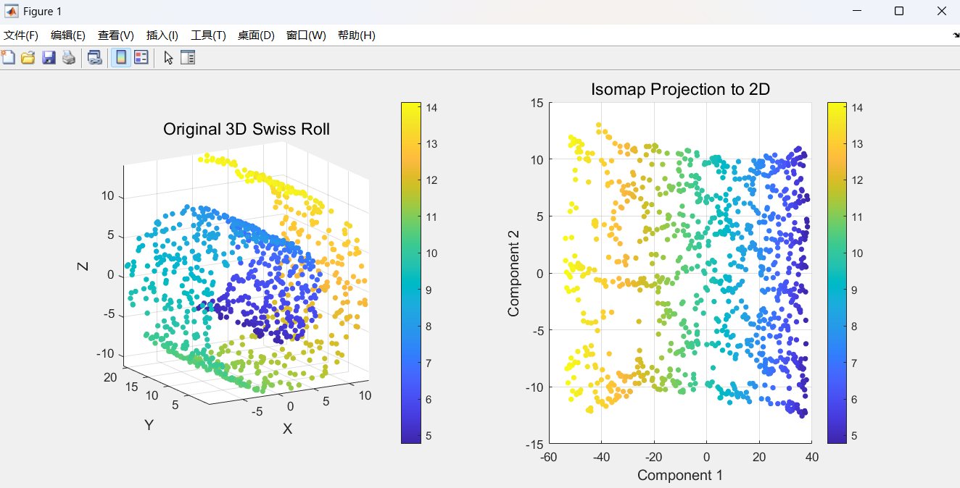
Optimization

Slide 15
04
SECTION 4
拓扑稳定性
PART 01

Slide 16
在 Isomap 算法 中，添加噪声会扰乱数据点的位置，进而影响算法的表现。这种影响主要体现在以下几个方面：
1. 邻域图构建的扰动
问题描述
Isomap 的第一步是构建邻域图，即确定每个点的 k 个最近邻或 ϵ 邻域。
噪声会改变数据点的位置，导致欧氏距离 D ij发生变化。
如果噪声较大，原本不属于同一邻域的点可能被错误地连接，或者原本属于同一邻域的点可能被断开。
具体影响
短路错误（Short-Circuit Errors）：噪声可能导致不同流形分支的点被错误连接，形成“短路”。
例如，在瑞士卷数据中，噪声可能导致卷曲部分的内外两层点被错误连接。
邻域图不连通：如果噪声导致某些点的邻域被断开，邻域图可能变得不连通，无法正确计算测地线距离。

Slide 17

此处我们将噪点改成0.8，如图

Slide 18
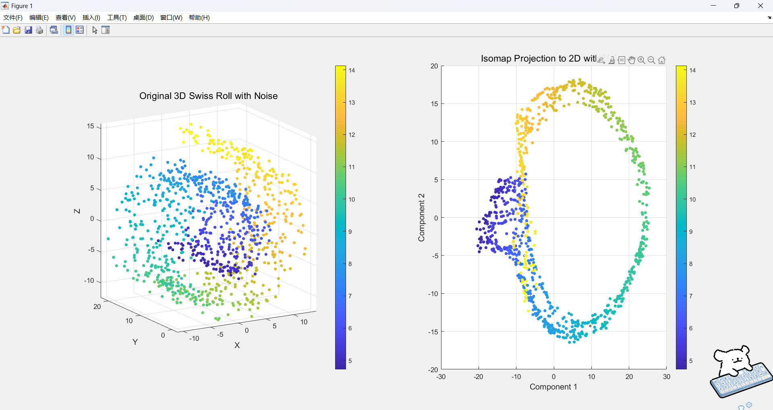
运行结果

Slide 19
05
SECTION 7
Conclusions and future work
PART 01

Slide 20
Conclusions
LSOMAP算法总结
优点：
降维效果好：能够有效处理高维数据，保留关键结构信息。
非线性处理：适用于非线性数据结构，优于线性降维方法。
可视化能力强：便于数据可视化和模式识别。
缺点：
计算复杂度高：处理大规模数据时计算开销大。
参数敏感：结果受参数选择影响较大。
解释性差：降维后的特征缺乏明确的物理意义。

Slide 21
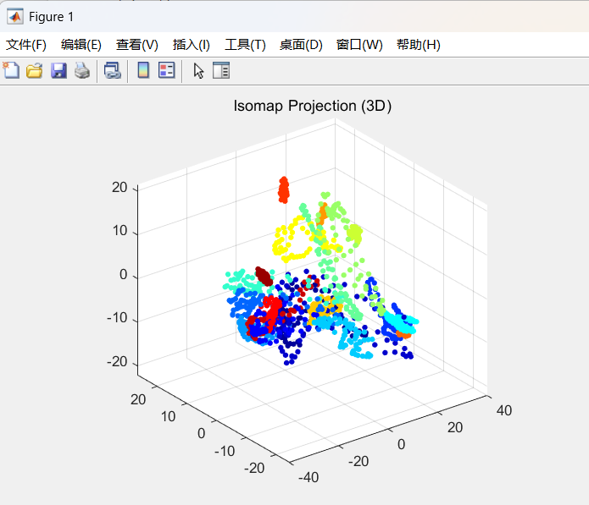
Conclusions
lsomap算法跑出来的小鸭子图像

Slide 22


Thank You! Questions?
深圳大学计算机与软件学院
报告人：赵美玲
指导老师：赖志辉
2023年11月23日

